Slide 1
Παθήσεις του κοιλιακού τοιχώματος και του οσχέου
Ξενοφών Σινωπίδης
Επίκουρος Καθηγητής Παιδοχειρουργικής

Slide 2
Notes:
Σχηματική απεικόνιση της καθόδου του όρχεως μέσα από το βουβωνικό πόρο που . Επάνω: φυσιολογική δημιουργία του ιδίου ελυτροειδούς χιτώνα. Κάτω: βουβωνοκήλη, υδροκήλη, συστροφή όρχεως.

Slide 3
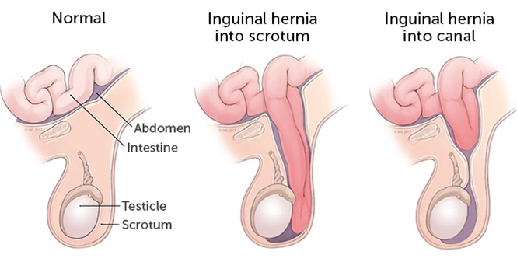
Βουβωνοκήλη
Ορισμός: Είσοδος ενδοκοιλιακού οργάνου στην ανοικτή ελυτροπεριτοναϊκή πτυχή
Τελειόμηνα νεογνά 1-5%
Αγόρια 80%
Εντόπιση Δεξιά 60%, Αριστερά 30%, Αμφοτερόπλευρη 10%
Πρόωρα νεογνά 30%
Κίνδυνος περίσφιξης 60% κατά τους πρώτους 6 μήνες της ζωής

Slide 4
Αιτιολογία: Κάθοδος όρχεως και ανοικτή παραμονή της ελυτροπεριτοναϊκής πτυχής
Φυσιολογική απόφραξη ελυτροπεριτοναϊκής πτυχής: 35^{η} εβδομάδα
Κλινική εικόνα:Διόγκωση βουβωνικής περιοχής
Καλύτερη η εκτίμηση στην όρθια θέση
Πιθανή αδυναμία κλινικής εκδήλωσης την ώρα της εξέτασης
Το ιστορικό της μητέρας πολλές φορές είναι μόνη ένδειξη αντιμετώπισης
Άλγος σημαίνει πιθανότητα περίσφιξης
Επιπλοκή: Περίσφιξη με κίνδυνο ισχαιμίας περιεχομένου οργάνου και όρχεως

Slide 5
Θεραπεία βουβωνοκήλης
Προγραμματισμός χειρουργικής επέμβασης μετά τη διάγνωση
Απολίνωση και διατομή κηλικού σάκου
Αντιμετώπιση περίσφιξης-ανάταξη και ακολούθως προγραμματισμένη χειρουργική διόρθωση
Αδυναμία ανάταξης περιεσφιγμένης βουβωνοκήλης-άμεση χειρουργική επέμβαση

Slide 6
Κήλη σε κορίτσι: δυνητικά επείγουσα κατάσταση
κίνδυνος ισχαιμίας ωοθήκης
Κήλη σε νεογνό: υψηλό ποσοστό περίσφιξης – έγκαιρη χειρουργική αποκατασταση
Κήλη κατά επολίσθηση
Κήλη Littre: περιέχεται η απόφυση του Meckel
Κήλη Amyand: περιέχεται η σκωληκοειδής απόφυση
Κήλη Richter: περιέχεται τμήμα του αυλού κοίλου σπλάγχνου
Πιθανότητα συνδρόμου ανοχής στα ανδρογόνα σε κορίτσια μεγαλύτερης ηλικίας με αμφοτερόπλευρη εκδήλωση

Slide 7
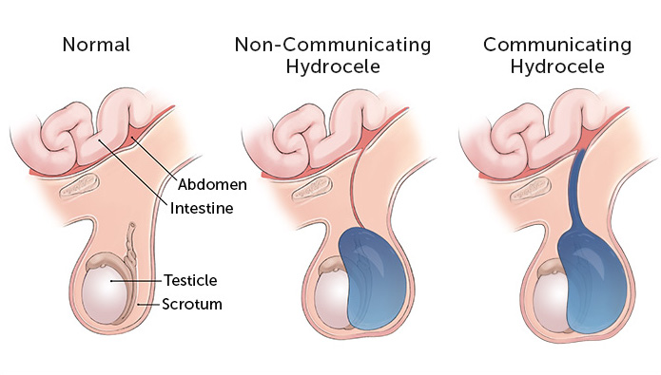
Υδροκήλη
Παρουσία υγρού ανάμεσα στα πέταλα του ελυτροειδούς χιτώνα του όρχεως
Αποτέλεσμα ανοικτής παραμονής ελυτροπεριτοναϊκής πτυχής γύρω από τον όρχη
Πιθανή η επικοινωνία μέσω λεπτού ανοικτού ελυτροπεριτοναϊκού πόρου (επικοινωνούσα υδροκήλη): Αυξομειώσεις μεγέθους οσχέου, μεγαλύτερη τις απογευματινές ώρες, μικρότερη το πρωί μετά την έγερση
Θεραπεία: Χειρουργική διόρθωση μετά τον πρώτο χρόνο

Slide 8
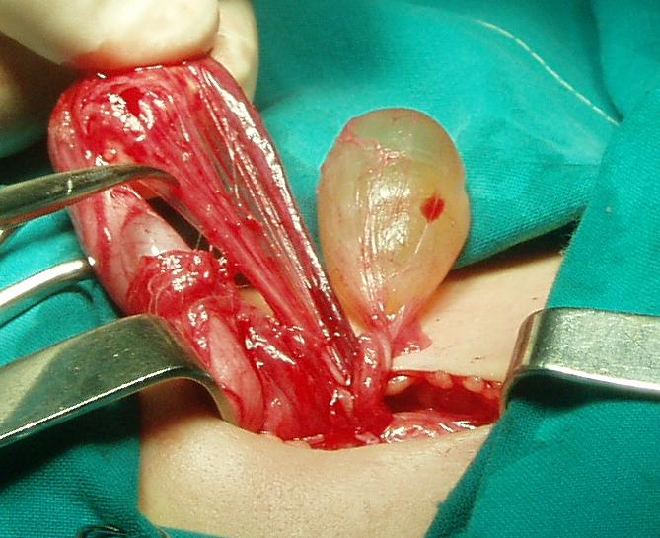
Κύστη σπερματικού τόνου
Παραμονή ανοικτής ελυτροπεριτοναϊκής πτυχής μεταξύ δύο σημείων του σπερματικού τόνου
Ψηλαφητή κύστη πάνω από τον όρχη. Μερικές φορές εκλαμβάνεται ως τρίτος όρχις. Πιθανή επικοινωνία με την περιτοναϊκή κοιλότητα.
Κλινικό αντίστοιχο στα κορίτσια: Κύστη του Nuck

Slide 9
Κρυψορχία
Κάθοδος όρχεως:
Ενδοκοιλιακή φάση μέχρι το βουβωνικό στόμιο: 10^{η} - 15^{η} εβδομάδα κύησης
Βουβωνική-οσχεϊκή φάση και είσοδος στο όσχεο: 24^{η} – 35^{η} εβδομάδα κύησης
Πρόγνωση: 75% κάθοδος του όρχεως στο όσχεο κατά τον 4^{ο} έως 6^{ο} μήνα της ζωής
Ετερόπλευρη εκδήλωση: 90% (Δεξιά εντόπιση 70% ετερόπλευρης κρυψορχίας)
Θεραπεία: Εγχείρηση ορχεοπηξίας μεταξύ 6^{ου} και 12^{ου} μήνα
Ανελκόμενος όρχις: Παρακολούθηση υπό κλινικές προϋποθέσεις μέχρι την εφηβεία
Σύνδρομο Ορχικής Δυσγενεσίας (Testicular Dysgenesis Syndrome)

Slide 10
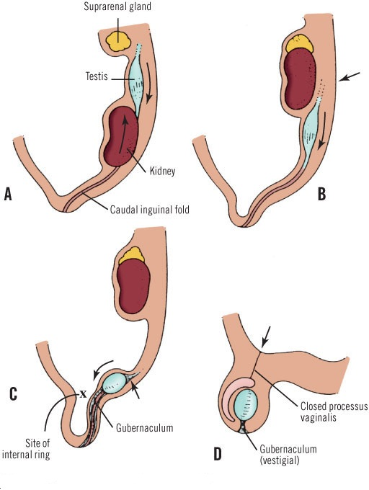
Notes:
Σχηματική αναπαράσταση των δύο φάσεων της καθόδου του όρχεως

Slide 11
Γιατί χειρουργείται η κρυψορχία
Υπογονιμότητα
Κίνδυνος κακοήθειας
Ψυχολογική επιβάρυνση
Δυσχέρεια ελέγχου
Κίνδυνος συστροφής

Slide 12
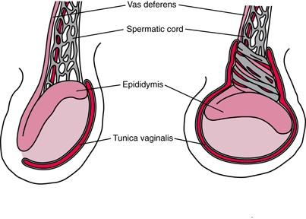
Συστροφή όρχεως
Άμεση χειρουργική αντιμετώπιση
Ποσοστά επιβίωσης όρχεως:
Ανάταξη συστροφής < 6 ώρες: 90%
Ανάταξη συστροφής 6-18 ώρες: 40%
Ανάταξη συστροφής >18% ώρες: 0%
Διαγνωστική αμφιβολία: Άμεση ερευνητική διάνοιξη του οσχέου

Slide 13
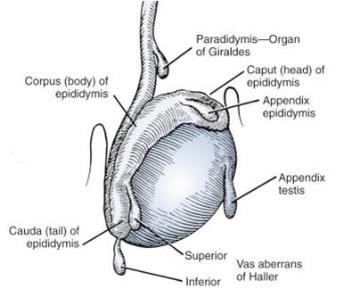
Συστροφή κύστης Morgagni

Slide 14
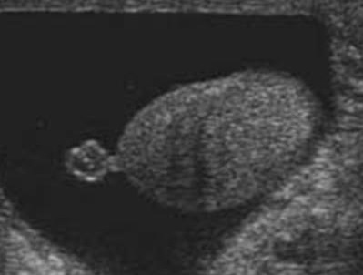
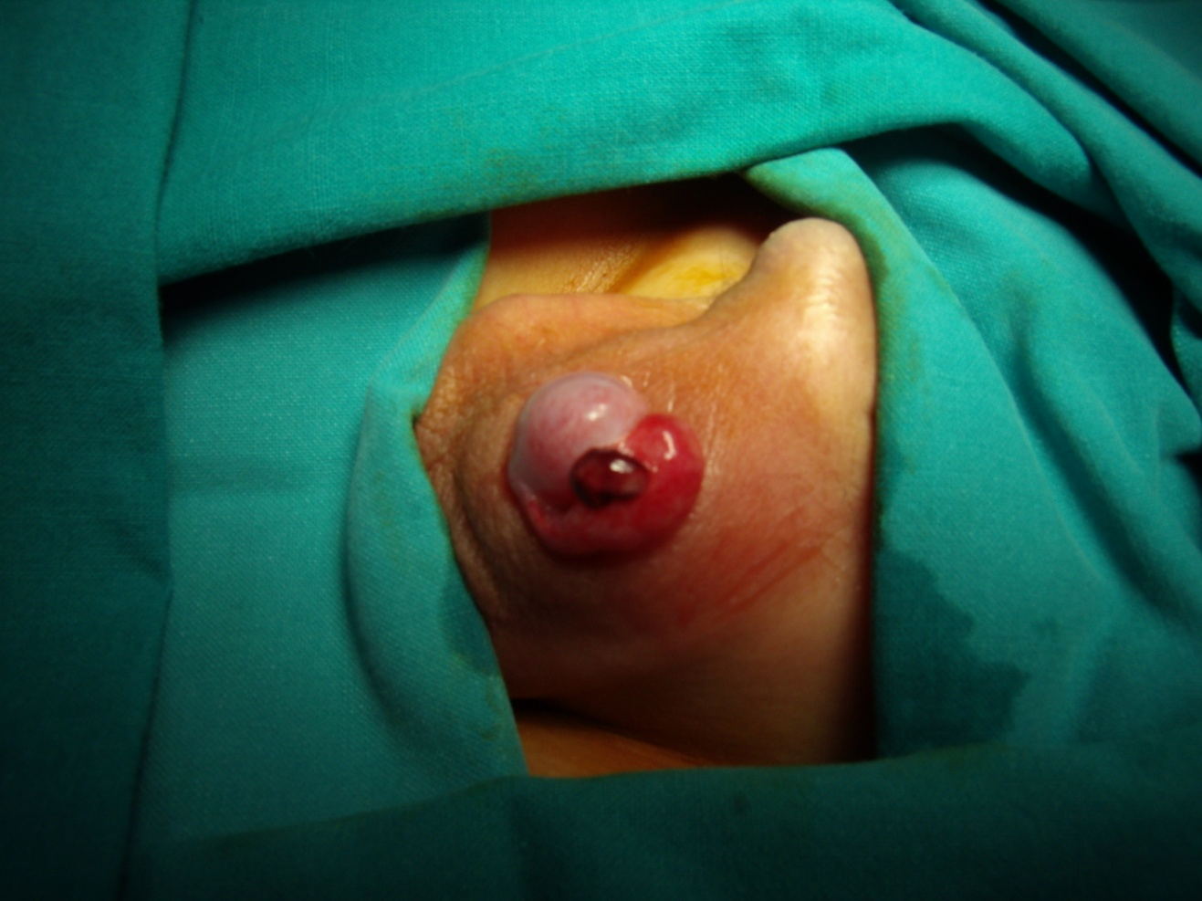
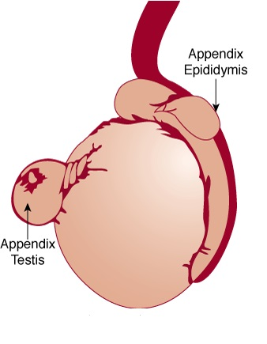

Slide 15
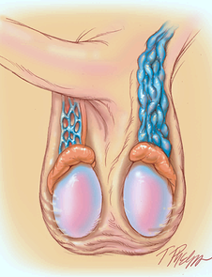
Κιρσοκήλη
Κιρσοειδής διάταση φλεβικού πλέγματος του όρχεως
Κλινική εικόνα: Διόγκωση πάνω από τον όρχη, μεταβλητού μεγέθους κατά την αλλαγή θέσης και κατά τη δοκιμασία Valsalva (βίαια εκπνοή με κλειστή γλωττίδα)
Κλινική σταδιοποίηση στην όρθια θέση (3 βαθμοί):
Ψηλαφητή μόνο με δοκιμασία Valsalva
Ψηλαφητή αλλά μη ορατή σε ηρεμία
Ορατή και ψηλαφητή σε ηρεμία
Αριστερή εντόπιση: 90%
Εκτίμηση με υπερηχογράφημα Doppler και απεικόνιση των νεφρών (πιθανότητα όγκου Wilms)
Επιπτώσεις: Υπογονιμότητα, Ατροφία όρχεως

Slide 16
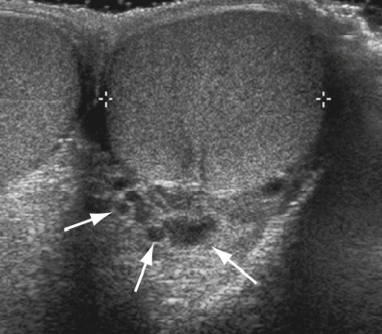
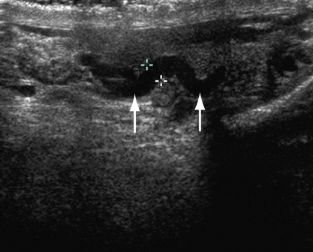
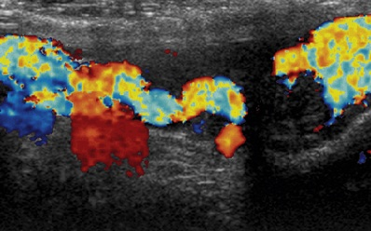
Κιρσοκήλη

Slide 17
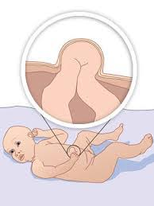
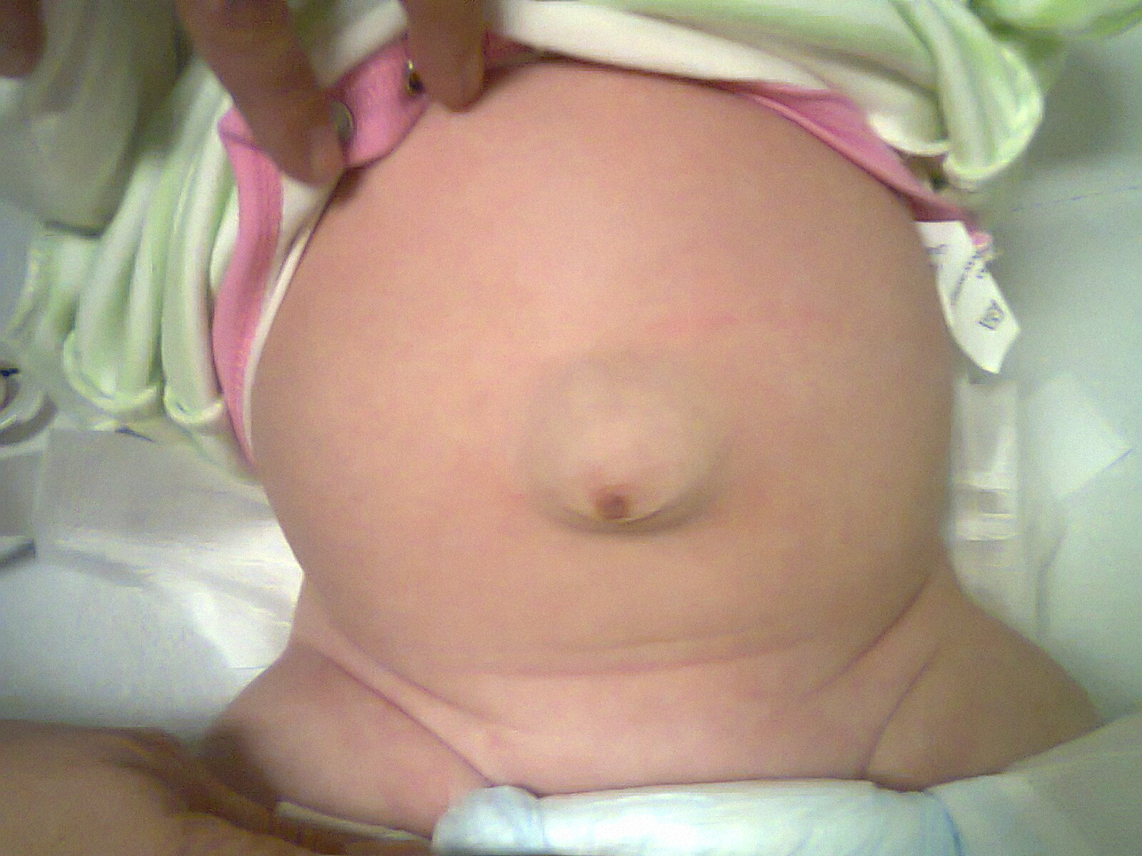
Ομφαλοκήλη

Slide 18
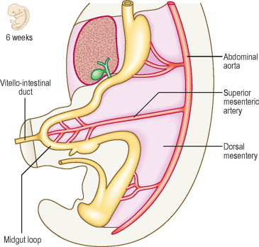
Εμβρυολογία αρχέγονου μέσου εντέρου
Notes:
Εμβρυολογική ερμηνεία της ομφαλοκήλης

Slide 19
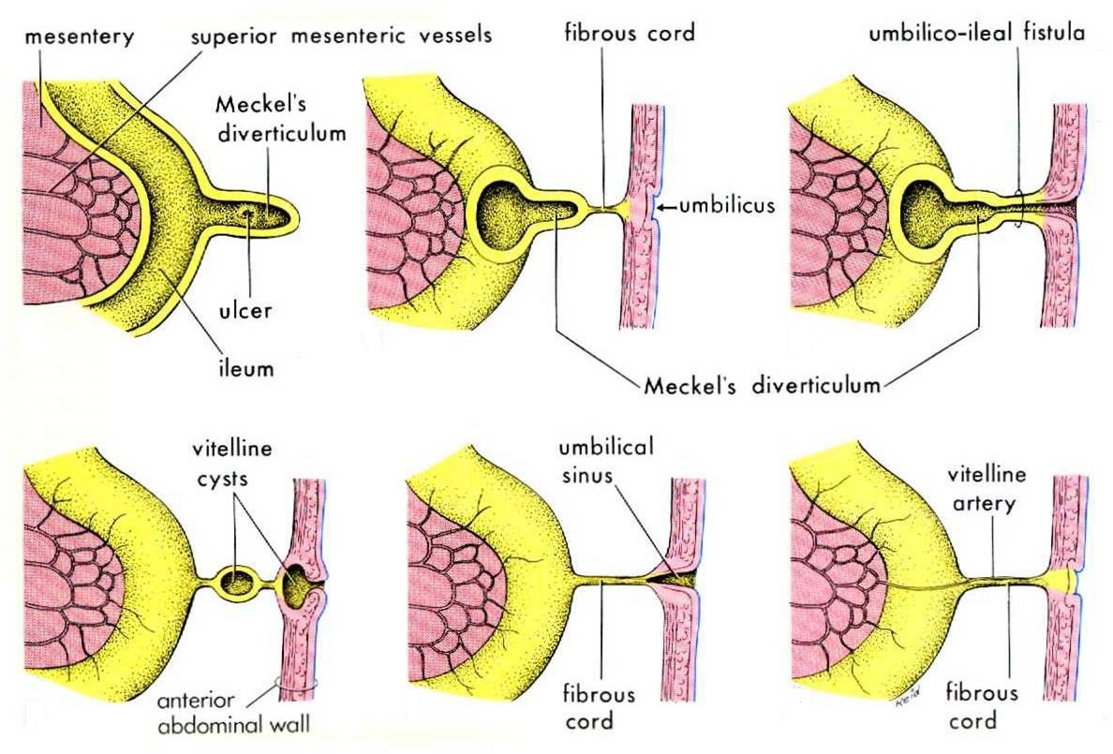

Slide 20
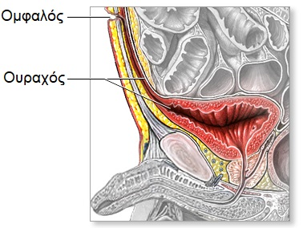
Ουραχός

Slide 21
